Slide 1
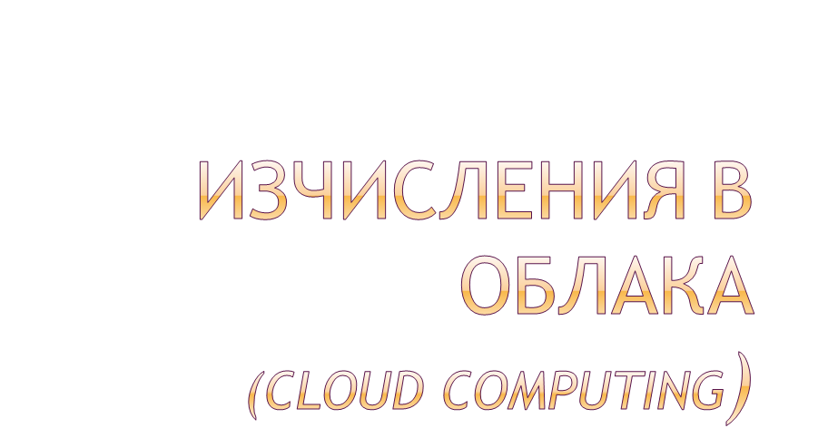

Slide 2
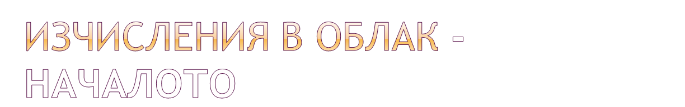
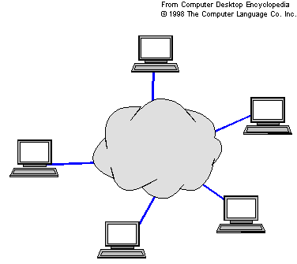
Смята се, че терминът „cloud computing“ е въведен от Ерик Шмидт от Google на 9 август 2006 г. на конференция, посветена на машините за търсене, на която обяснява един възможен подход към софтуера като услуга (SaaS).^{[8]} Споменаването му в контекста на Google става предпоставка за асоциацията на платформата и инфраструктурата като услуга (PaaS/IaaS) с начина, по който Google Inc. управляват своите изчислителни центрове и инфрастуктура.^{[9]}

Slide 3
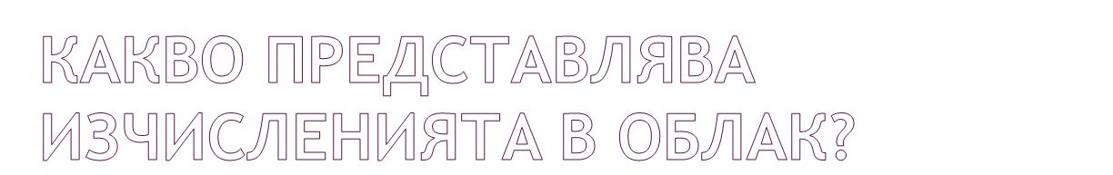
Изчисления в облак (на английски: Cloud computing) е предоставянето на компютърни (изчислителни) услуги, а не на продукт (за разграничение между услуга и продукт виж статията за услуга).
Това е термин от областта на информационните технологии, означаващ използването на споделени ресурси, софтуер и информация, като предоставяни на компютри и други устройства по мрежа (чрез Интернет).
С други думи, понятието се отнася както до софтуерни приложения, предоставяни под формата на уеб услуги, така и до достъпа до хардуерните и системни ресурси на център за данни (data centers), които предлагат тези услуги. Всъщност, комбинацията от достъпа до хардуера и софтуера на центъра е това, което е прието да се нарича „облак“. Смята се, че облакът е метафора за Интернет, тъй като често се изобразява така в диаграмите на компютърни мрежи и като абстракция на сложната инфраструктура, която стои зад него.

Slide 4
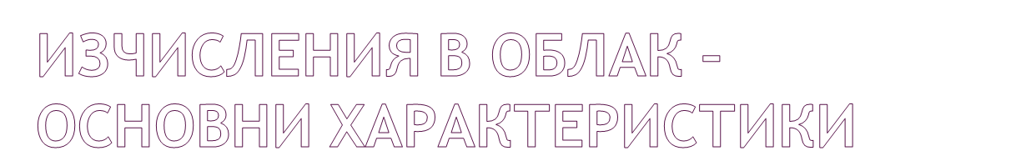
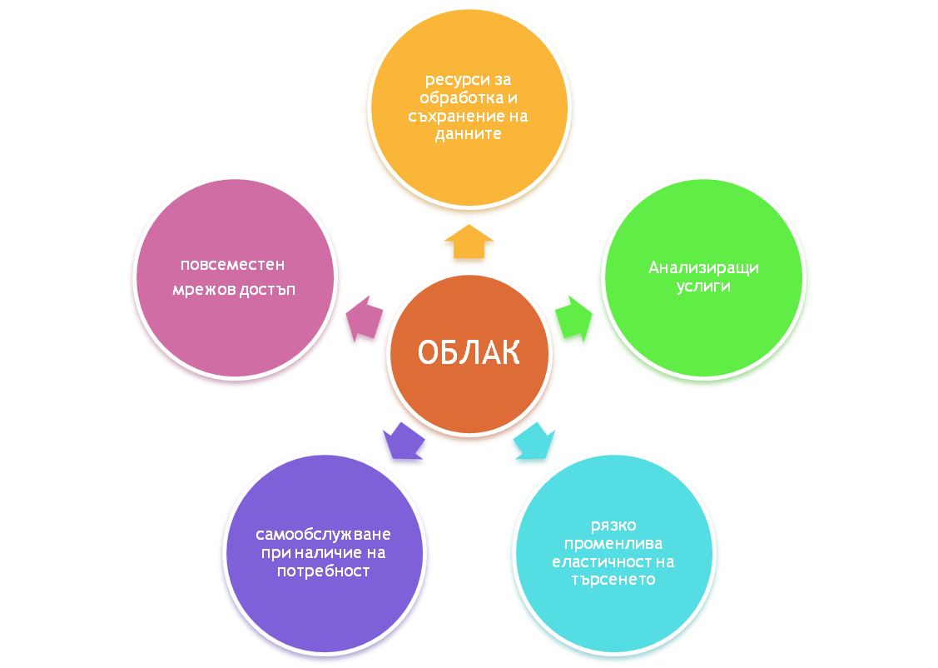

Slide 5
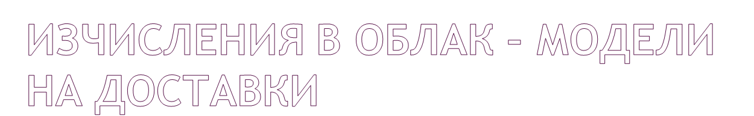
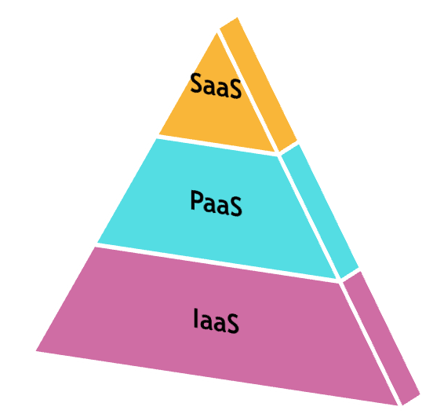
софтуер като услуга (SaaS): при този модел наемателите на облака плащат да използването на определено софтуерно приложение, хоствано в облака.
инфраструктура като услуга (IaaS): при този модел обект на наема са изчислителни ресурси: процесорно време, компютърна памет, networking (изчисления в мрежа), и т.н.
платформа като услуга (PaaS): при този модел наемателите на облака наемат както инфрастуктура, така и софтуерни приложения, хоствани в облака, за да произвеждат на свой ред собствени приложения.

Slide 6
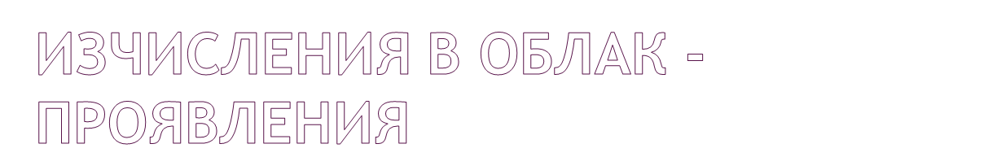
Частен облак: инфраструктурата на облака се притежава или наема от една организация и се използва само и единствено от нея.
Общностен облак: инфраструктурата на облака се споделя от няколко организации и служи за поддържането на специфична общност от потребители, които споделят обща мисия, обща политика, общи изисквания към информационната сигурност и др.
Публичен облак: инфраструктурата на облака се притежава от една организация, която продава „облачни“ услуги на широката аудитория,
Хибриден облак: инфраструктурата на облака е съчетание на два или повече облака (частен, общностен, публичен), които остават разграничими, въпреки че са свързани посредством стандартизирана или собственическа технология.

Slide 7
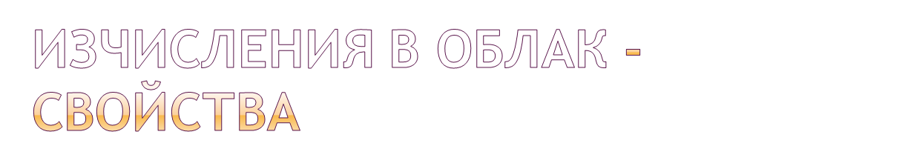
  Масивна мащабируемост
  Хомогенност
  Виртуализация
  Еластични изчисления
  Евтин софтуер
  Географското разпределение
  Услуго-ориентираност

Slide 8
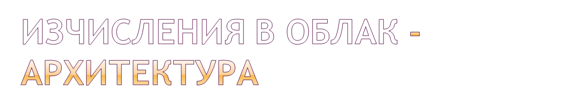
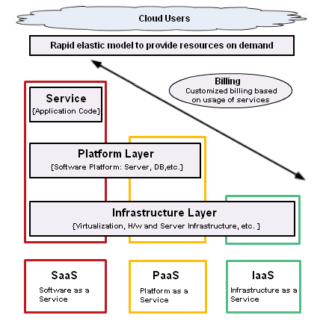

Slide 9
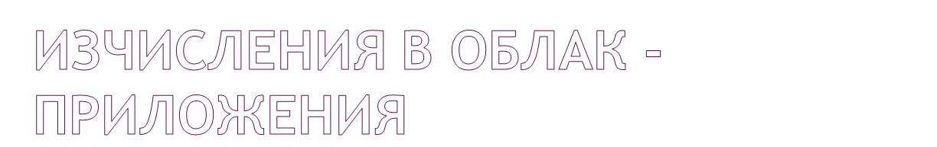
SaaS
  Applications for Collaboration: email, IM
  Online storage: Files, photos, music, movies…
  Management: Calendar, project management
  Office productivity: Word processor, presentations, spread sheet
  Tools: Media player, compression utility, cloud desktop, antivirus
PaaS
  Applications are unlimited. Type of application is limited by the developer’s knowledge only.

Slide 10
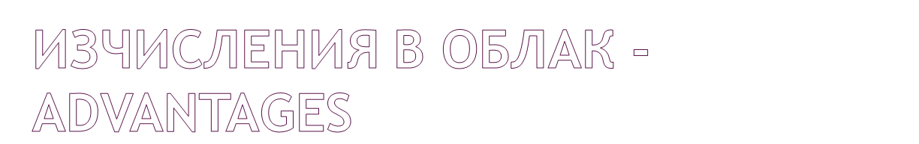
Simplicity – easy to deploy and use
Pay as you use – pay only for the services you consume
Cost saving – Lesser in-house IT costs
Scalability
Backup and Recovery
Easy to upgrade
On demand availability

Slide 11
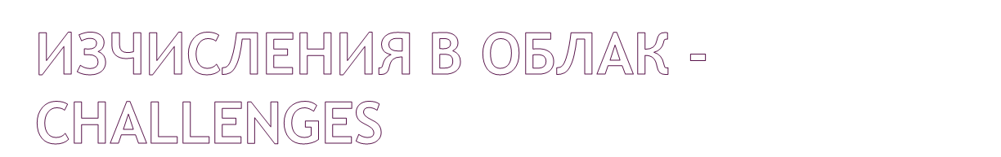
Security
Performance
Uninterrupted availability
Integration with in-house IT
Ability to customize to internal needs
Migrating back to in-house
Regulatory requirements prohibit cloud (data storage abstracted)
Notes:
http://blogs.idc.com/ie/?p=210

Slide 12
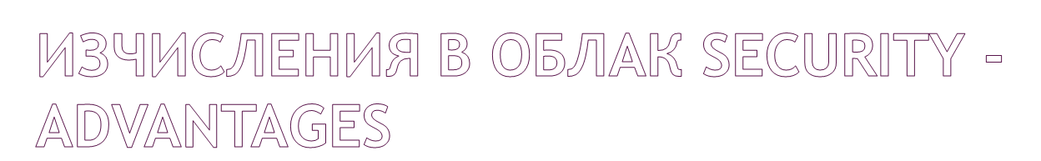
Shifting public data to a external cloud reduces the exposure of the internal sensitive data
Cloud homogeneity makes security auditing/testing simpler
Clouds enable automated security management
Redundancy / Disaster Recovery

Slide 13
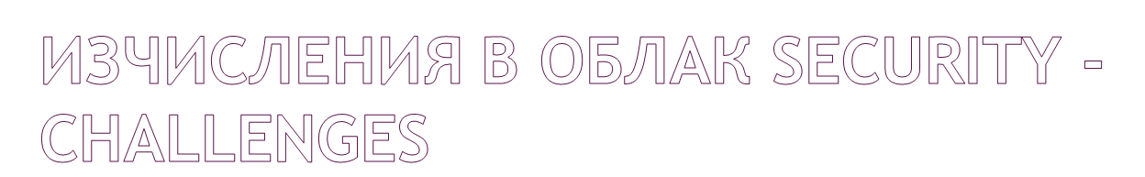
Trusting vendor’s security model
Customer inability to respond to audit findings
Obtaining support for investigations
Indirect administrator accountability
Proprietary implementations can’t be examined
Loss of physical control
Denial of Service

Slide 14


